Slide 1
何为文化

Slide 2
《辞海》对文化的定义
从广义来说，指人类社会历史实践过程中创造的物质财富和精神财富的总和。从狭义来说，指社会的意识形态，以及与之相适应的制度和组织机构。文化是一种历史现象，每一社会都有与其相适应的文化，并随着社会物质生产的发展而发展。作为意识形态的文化，是一定社会的政治和经济的反映，又给予巨大影响和作用于一定社会的政治和经济。在有阶级的社会中，它具有阶级性。随着民族的产生和发展，文化具有民族性，通过民族形式的发展，形成民族的传统。文化的发展具有历史的连续性，社会物质生产发展的连续性是文化发展历史连续性的基础。无产阶级文化是批判地继承人类历史优秀文化遗产和总结阶级斗争、生产斗争和科学实验的实践经验而创造发展起来的。

Slide 3
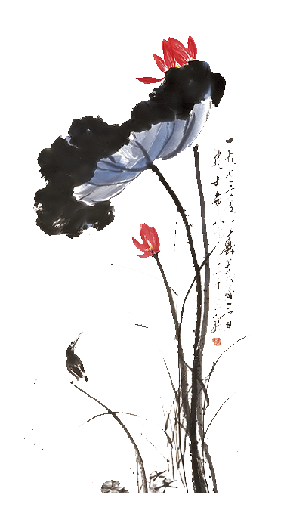
文化，是一种成为习惯的精神价值和生活方式。它的最终成果是集体人格。中国文化是中国人形成了习惯的精神价值和生活方式。

Slide 4
哪些属于中华优秀传统文化？

Slide 5
“吃”进入到了中国人生活的方方面面，这件小事对中国人意味着什么？
吃了吗？
农耕型文化
农耕型文化

Slide 6
融合型文化
唐朝是让现代的我们都神往的时代，它开放、包容、绚烂，出现了民族的融合。

Slide 7
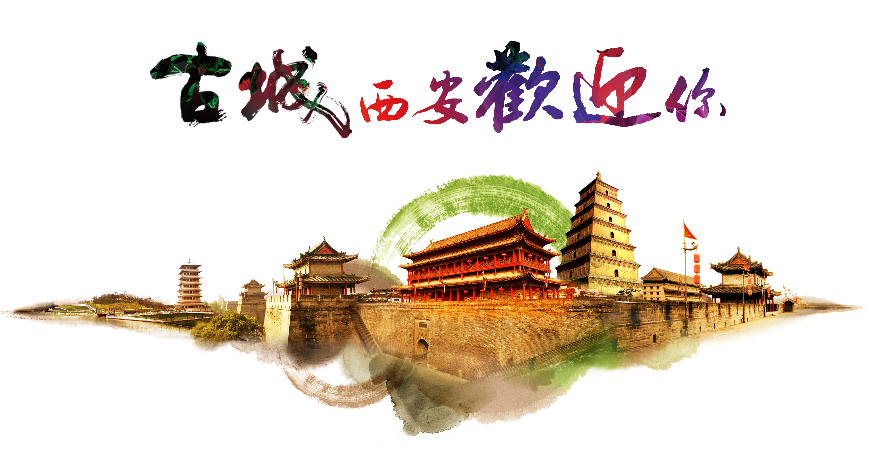
唐代长安有什么美食？
水盆羊肉：羊腿肉两片，肋排肉偏肥一片半，粉丝绵软，羊肉喷香，肉烂汤鲜。连盛汤的碗都要用沸水保温，随用随取。
武媚娘爱吃冷修羊，她在给别人的信里，甚至把羊叫作“珍郎”；唐肃宗李亨做太子时，经常会陪同唐玄宗吃羊腿肉……

Slide 8
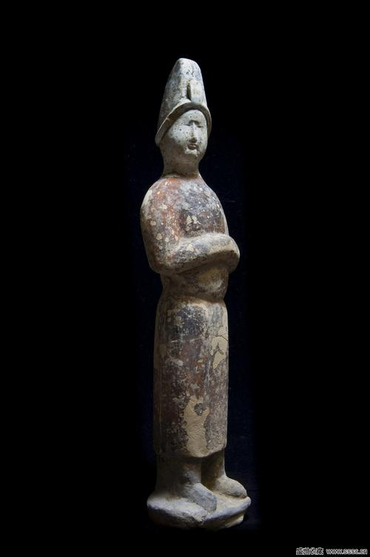
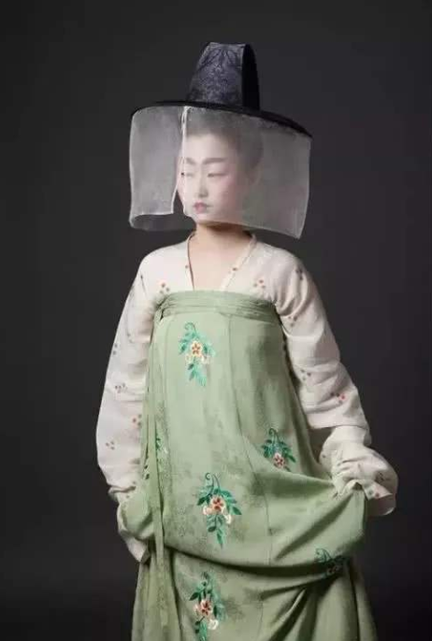
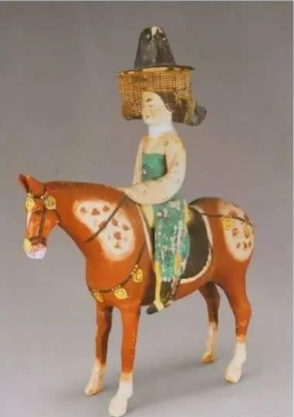
帷帽 胡帽

Slide 9
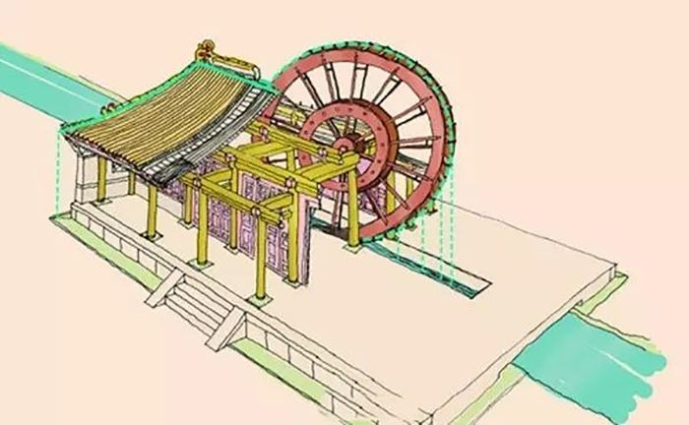
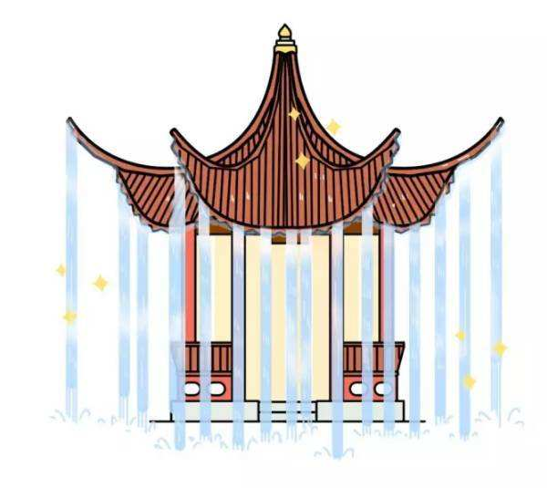
自雨亭

Slide 10
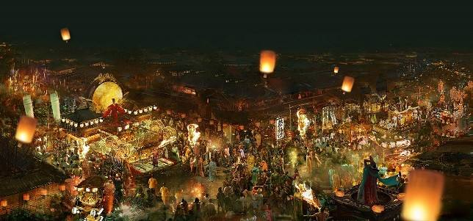
服饰
建筑
音乐
体育
融合型文化
唐代对外开放、中外文化交流发达
尚和合、求大同的社会追求
兼收并蓄、开放包容的博大胸怀

Slide 11
伦理型文化
思乡诗体现了中国文化的伦理型特征
农耕型文化

Slide 12
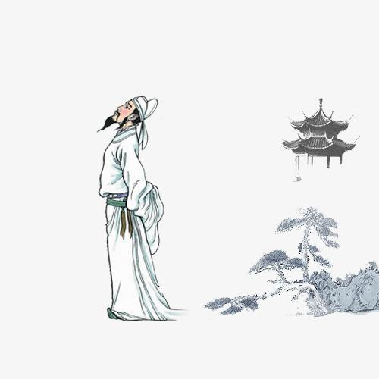

Slide 13
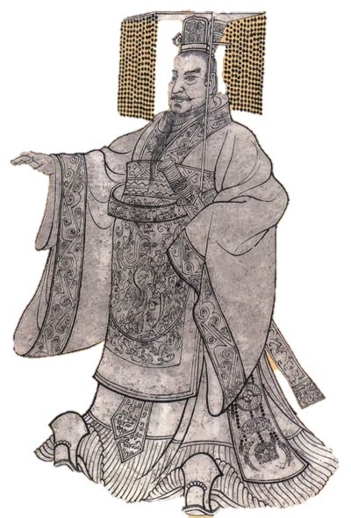
大一统
政治上：建立皇帝制度和森严官制（三九卿郡县制度），建立秦律。
经济上：统一货币，统一度量衡，统一车轨。
文化上：统一文字，焚书坑儒。

Slide 14
中华民族能够在顺境中从容淡定、在逆境中奋进崛起，从根本上说，就是因为中华优秀传统文化的持久涵养。特别是贯穿其中的思想理念、传统美德、人文精神，为中华民族生生不息、发展壮大提供了强大精神支撑。

